Slide 1
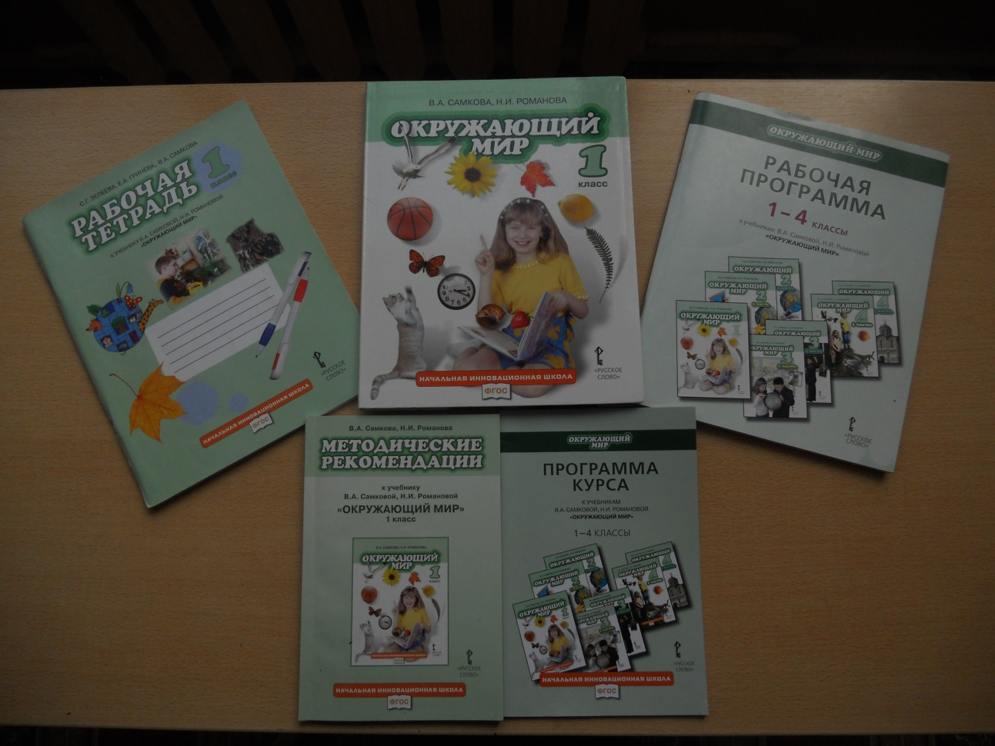
Особенности реализации ФГОС на примере обучения по учебнику «Окружающий мир» УМК «Начальная инновационная школа»
Учитель начальных классов
МОУ СОШ №12 г.Подольска
Малярова Т.П.
2014г.

Slide 2
Термин «инновация» происходит от латинского novatio, что означает «обновление», а приставка in переводится как «в направлении», если переводить дословно, innovatio — «в направлении изменений».

Slide 3
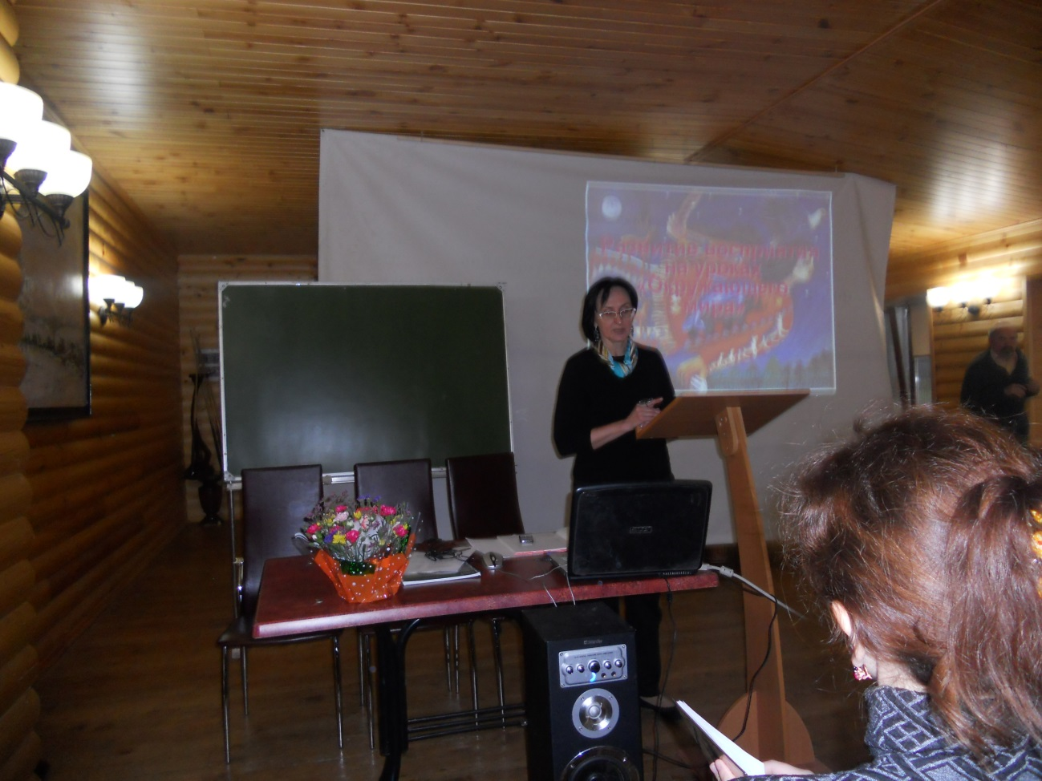
Автор учебника-Самкова Виктория Анатольевна

Slide 4
Учебник 1 класса

Slide 5
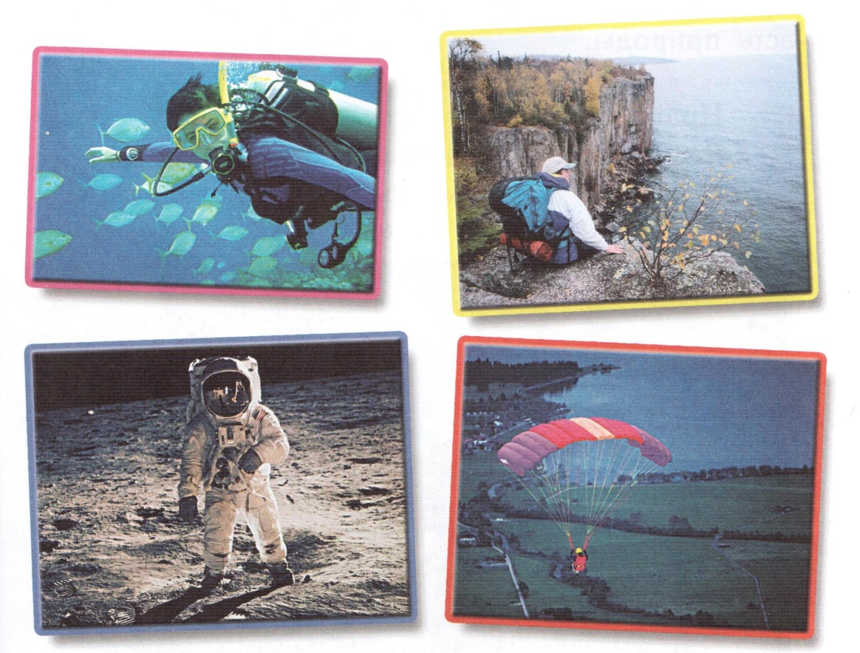
Человек в окружающем мире

Slide 6
Как человек познаёт окружающий мир

Slide 8
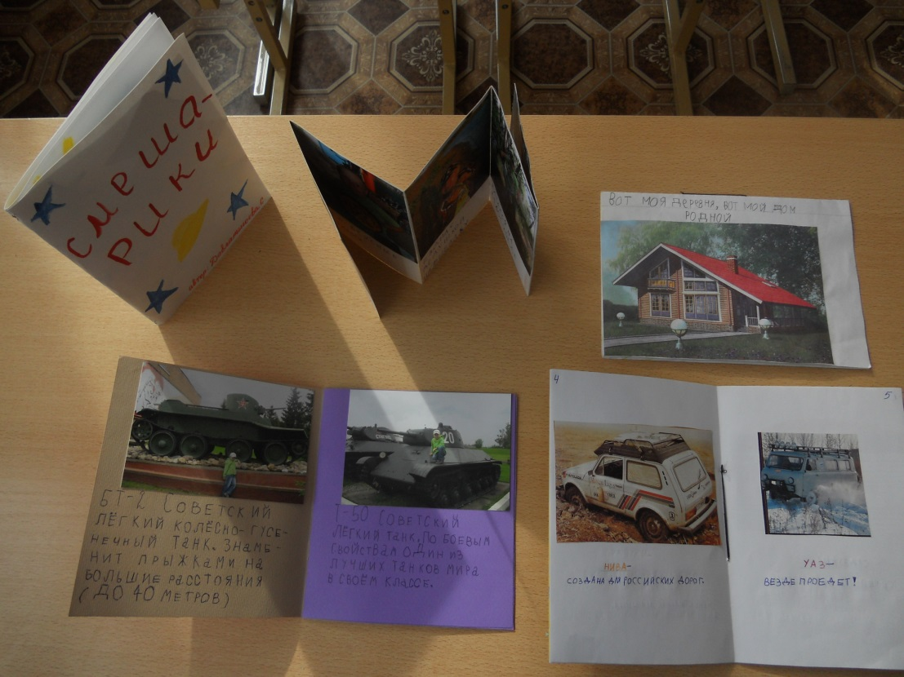
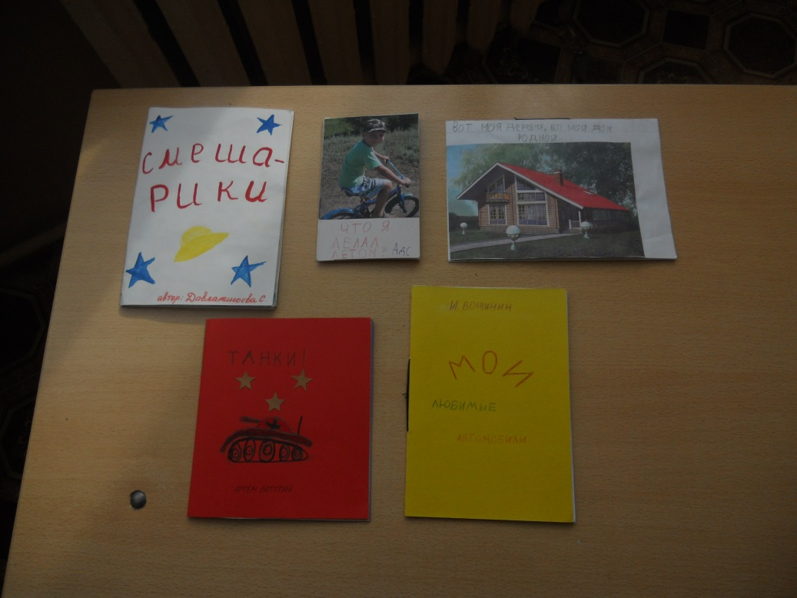
Книжки малышки

Slide 9
Природа вокруг нас

Slide 10
Многообразие живой природы

Slide 11
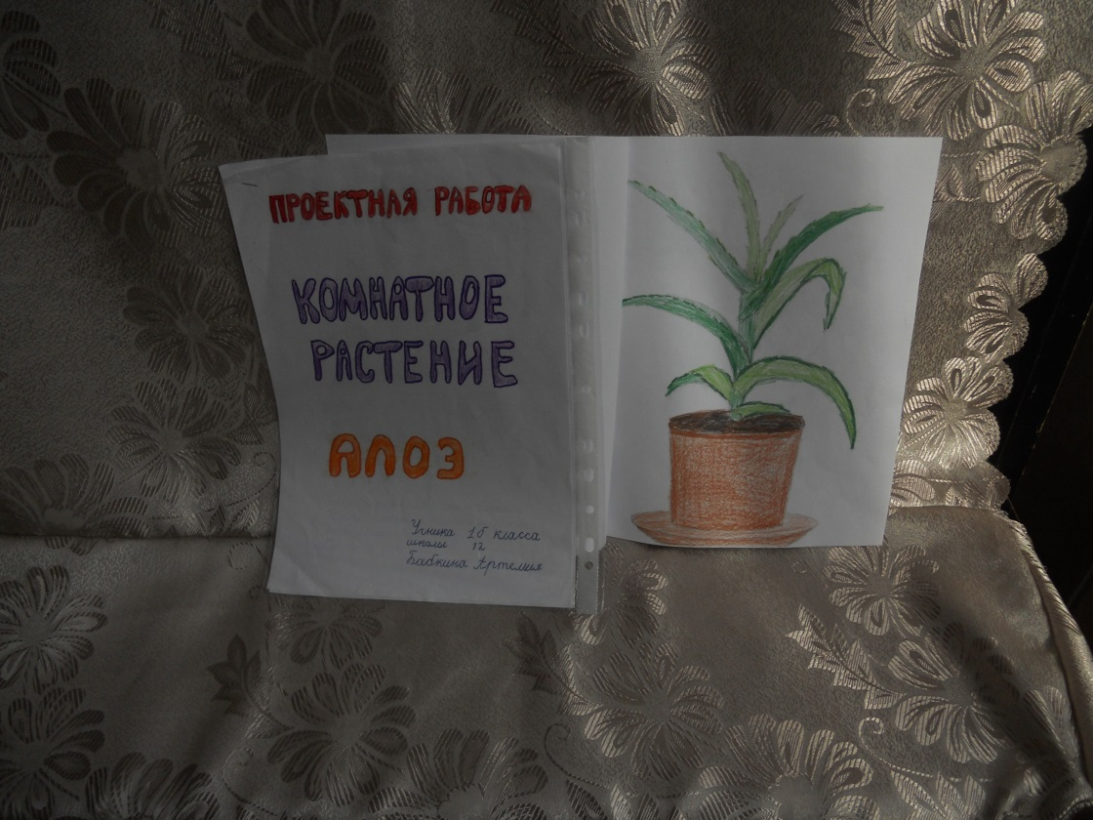
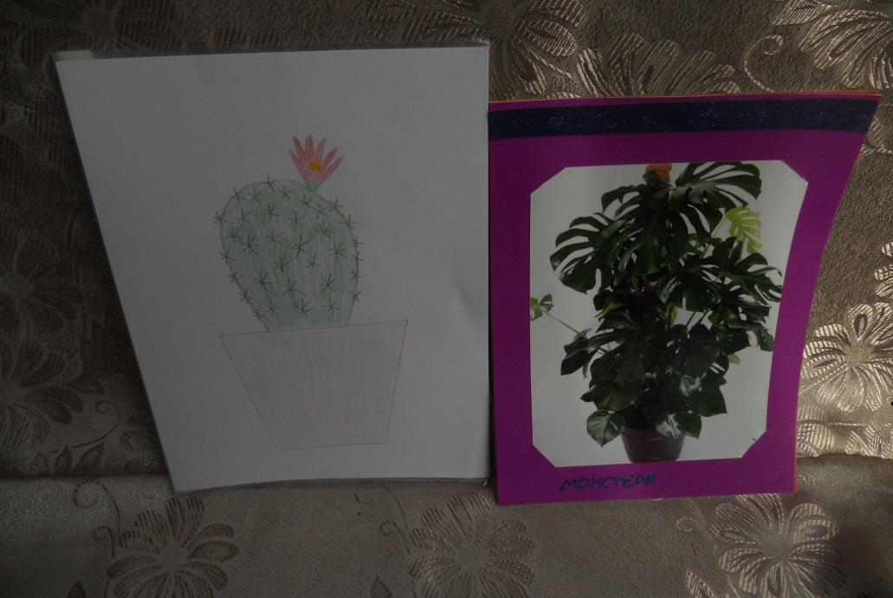
Защита проекта

Slide 12
Аппликации учеников

Slide 13
Я-школьник

Slide 14
Режим дня и гигиена школьника

Slide 16
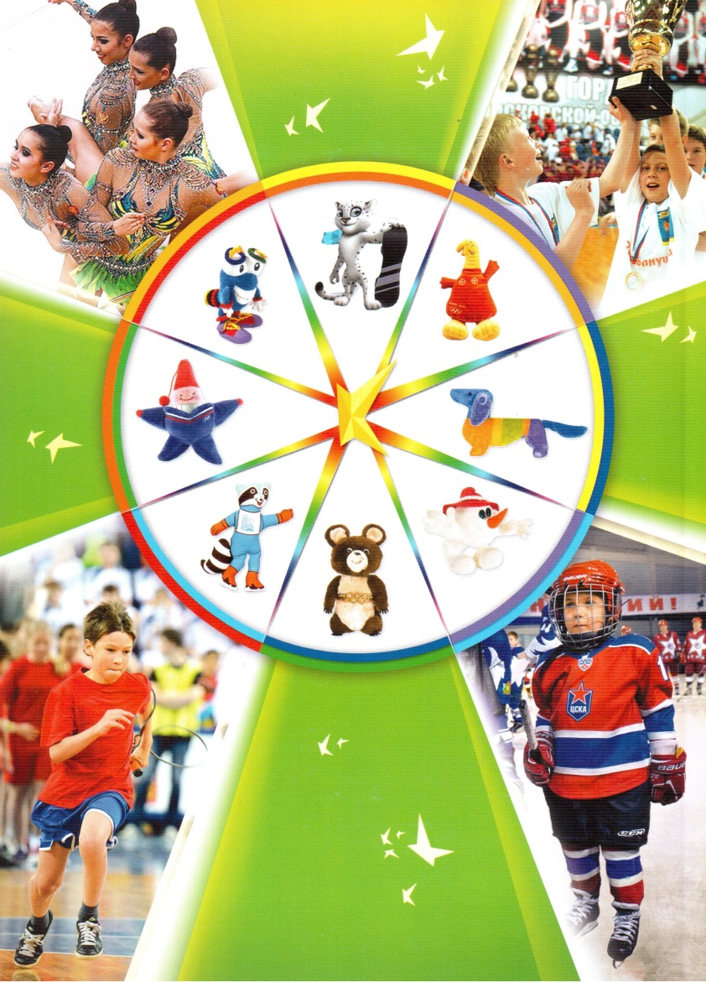

Slide 17
Моя семья

